Slide 1

TRƯỜNG TIỂU HỌC TRÀ GIANG
Chào mừng các thầy giáo, cô giáo
Về dự giờ thăm lớp
Môn Toán: Lớp 2
Giáo viên: Nguyễn Thị Nở

Slide 2

TRÒ CHƠI
TÌM CÀ RỐT CHO THỎ

Slide 3


60 -9

Slide 4

51

Slide 5
52 -18

Slide 6
34

Slide 7
1
Đặt tính rồi tính
34 - 7
45 - 8
60 - 12
51 - 19

Slide 8
1
Đặt tính rồi tính
34
45
45 - 8
34 - 7
7
8
27
37
60 - 12
60
51 - 19
51
12
19
48
32

Slide 9
2
Số?
?
59
+ 4
- 7
85
- 26
?
88
?
92

Slide 10
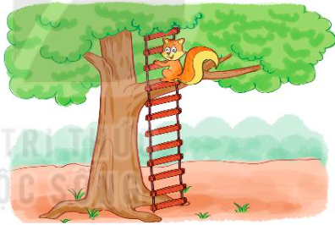
3
Cầu thang lên nhà sóc có tất cả 32 bậc thang. Sóc đã leo được 9 bậc thang. Hỏi sóc cần leo thêm bao nhiêu bậc thang nữa để vào nhà?

Slide 11
3
Cầu thang lên nhà sóc có tất cả 32 bậc thang. Sóc đã leo được 9 bậc thang. Hỏi sóc cần leo thêm bao nhiêu bậc thang nữa để vào nhà?
Bài giải:
Số bậc thang sóc cần leo thêm là:
32 – 9 = 23 (bậc thang)
Đáp số: 23 bậc thang

Slide 12
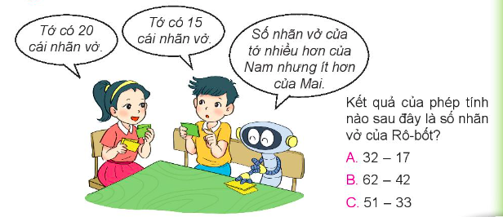
4
Chọn câu trả lời đúng
A. 32 - 17
B. 62 - 42
C. 51 - 33

Slide 13
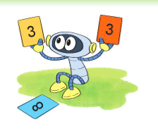
5
Ghép hai trong ba thẻ số bên được các số có hai chữ số. Số bé nhất trong các số đó là số nào? Số lớn nhất trong các số đó là số nào?

Slide 14
5
Số bé nhất
33
Số lớn nhất
83
33, 38, 83

Slide 15




